Slide 1
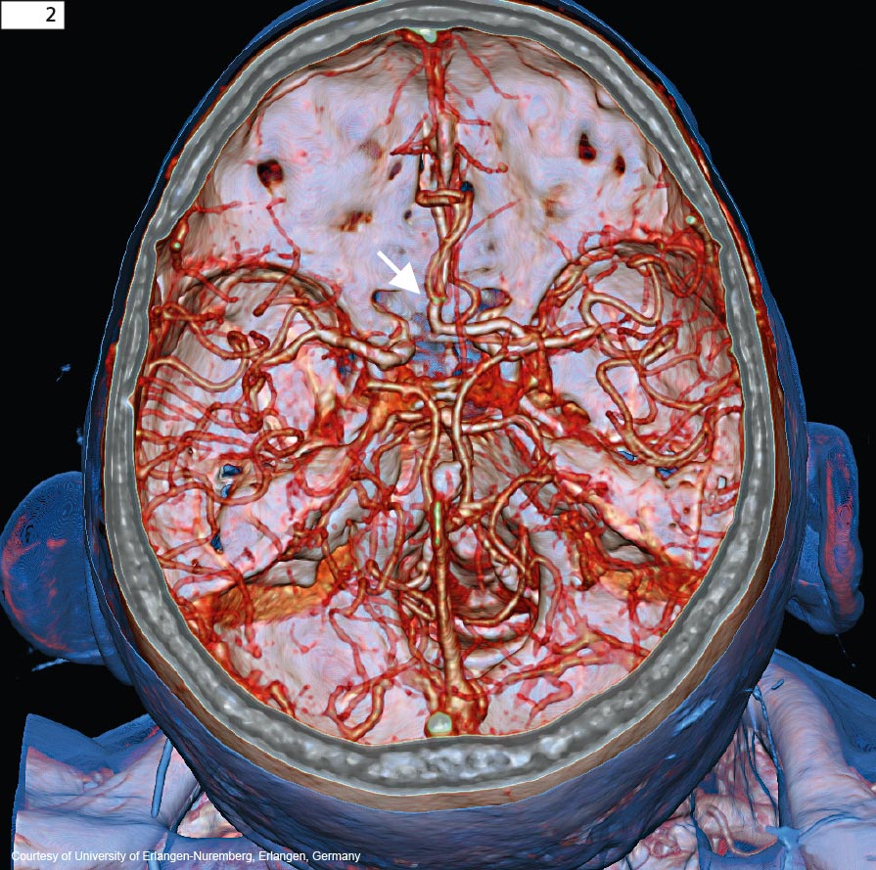
ACIDENTE VASCULAR ENCEFÁLICO ISQUÊMICO
Ana Caroline Ramires Ramios
Cássio de Pádua Mestieri
Felipe Leonardo Estati
Ambulatório Neurovascular
Prof. Dr. Milton Marchioli

Slide 2
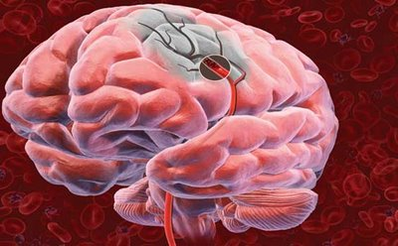
INTRODUÇÃO
DATASUS – AVE aparece como primeira causa de morte no Brasil;
Principal causa de morbidade (tanto no Brasil quanto no restante do mundo);
Impõe enorme sobrecarga econômica e emocional a familiares de indivíduos acometidos;

Slide 3
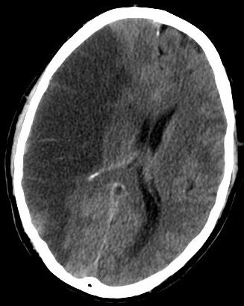
EPIDEMIOLOGIA
A incidência de AVEi corrigida para a faixa etária, em pessoas com mais de 55 anos, varia de 4,2 a 11,7 por 1000 pessoas-ano;
Isquêmico: 80% dos casos;
Mais da metade dos casos acomete pacientes acima de 75 anos;
Maior parte dos casos e casos-vítima ocorre em países subdesenvolvidos;
Homens apresentam maior mortalidade que mulheres;
Há variações consideráveis na incidência de acordo com as regiões e sub-regiões do país.

Slide 4
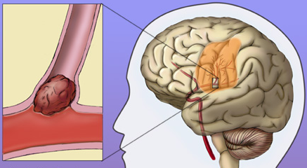
PATOLOGIA/PATOGENIA
Cardioembólico: Fonte emboligência é o coração (Fibrilação Atrial, IAM de parede anterior e cardiomiopatias dilatadas)
Arterioembólico : muito comum em pacientes hipertensos (fonte emboligênica é uma placa aterosclerótica instável na carótida comum, bifurcação carotídea ou na artéria vertebral)

Slide 5
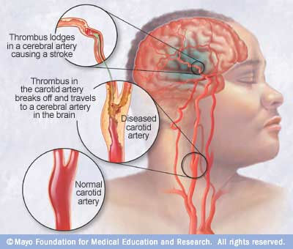

Slide 6
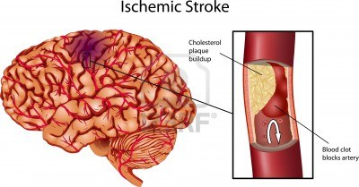
Ave Lacunar: é o AVE trombótico mais comum (20% dos AVE isquêmicos), definido por infarto de tamanho inferior a 2cm, causado pela obstrução das artérias perfurantes cerebrais;
Lesão em lipo-hialinose – precipita trombose in situ;
AVE Criptogênico : resultado de embolia em forame oval patente ou de placas ateromatosas na aorta ascendente;
A disfunção neuronal: ocorrerá sempre que o fluxo cerebral cair abaixo de 20ml/100g/minuto;
O infarto ocorrerá quando: a) A isquemia for prolongada ou
b) O fluxo neuronal for inferior a 10ml/100g/ minuto

Slide 7
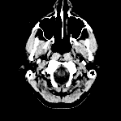
Penumbra isquêmica
Área de baixo fluxo sanguíneo porém de maior extração de oxigênio (a área de infarto tem ambos os parâmetros reduzidos);
Seu tamanho é diretamente dependente da circulação colateral (varia muito entre pacientes);
O fluxo sanguíneo para essa área é altamente dependente da PA (por isso não se deve reduzir a PA na fase aguda de AVEi);
Após 5h do início do AVEi, apenas 25% dos pacientes ainda apresentam penumbra isquêmica;
Essa área pode permanecer visível por até 18h após o AVEi;
Nestes pacientes, cerca de 35%da área final do infarto progrediu a partir da penumbra

Slide 8
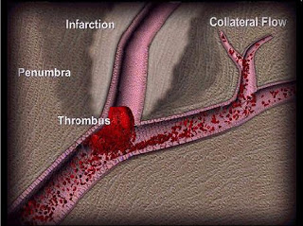

Slide 9
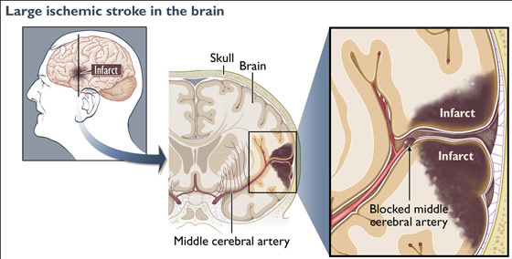
Após a ocorrência do infarto, haverá:
Edema neuronal citotóxico e vasogênico (pico entre 3 a 4 dias do evento agudo);
Migração de neutrófilos (primeiramente), seguidas de monócitos e células gliais fagocitárias;
Entre 10 dias e 3 semanas: a fagocitose provoca uma necrose de liquefação, transformando o infarto em uma área amolecida e posteriormente cística e retraída.

Slide 10
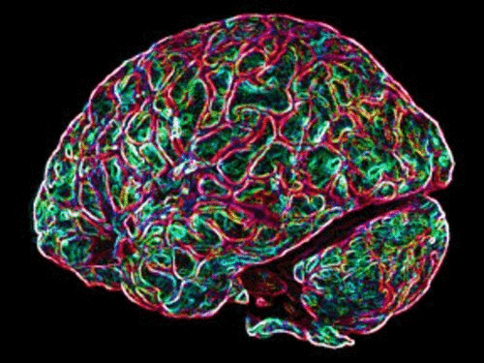
FATORES DE RISCO
NÃO MODIFICÁVEIS | MODIFICÁVEIS | MORBIDADES
IDADE | HIPERTENSÃO | FIBRILAÇÃO ATRIAL
RAÇA NEGRA | DIABETES | ANEURISMAS DO V.E.
SEXO MASCULINO | OBESIDADE | DISFUNÇÃO DO V.E.
HEREDITARIEDADE | TABAGISMO | ATEROSCLEROSE CAROTÍDEA OU VERTEBRAL
 | HIPERCOLESTEROLEMIA | AVE PRÉVIO
 | HIPERHOMOCISTEINEMIA | HIPERHOMOCISTEINEMIA
 | SOBREPESO | A.I.T.

Slide 11
ACIDENTE VASCULAR ENCEFÁLICO ISQUÊMICO
QUADRO CLÍNICO
Ana Caroline Ramires Ramos

Slide 12
ANATOMIA VASCULAR DO ENCÉFALO
SISTEMA CAROTÍDEO (anterior)
arco aórtico
artéria carótida comum, esquerda
a. carótidas internas (borda superior da cartilagem tireoidea, ao nível de C4)
canal carotídeo -> penetram no crânio); 4 segmentos principais: cervical, petroso, cavernoso, supraclinoide (Cavernosa + Supraclinoide -> SIFÃO CAROTÍDEO)
origina artérias oftálmica, hipofisária superior, comunicante posterior, coroidal anterior
bifurcação em artérias cerebrais MÉDIA E ANTERIOR

Slide 13
Artéria Cerebral Média
principal artéria cerebral, a mais acometida no AVEi
segmento proximal (M1) – ramos lentículo-estriados (artérias perfurantes, irrigam tálamo, gânglios da base, cápsula interna) – AVE lacunar
na convexidade cerebral, ramos inferior e superior (irriga lobos FRONTAL – córtex motor piramidal, pré-motor, área do olhar conjugado, área de Broca; PARIETAL – áreas somatossensoriais primária e associativa; TEMPORAL – área de Wernicke)
irriga quase toda a superfície cortical do cérebro, EXCETO polo frontal, extrema convexidade cerebral e superfície cortical medial

Slide 14
Artéria Cerebral Anterior
irriga lobo FRONTAL
segmento proximal (A1) – ramos perfurantes para cápsula interna anterior, corpo amigdaloide, hipotálamo anterior, cabeça do núcleo caudado
segmento distal (A2)

Slide 15
Artéria Coroidal Anterior
irriga cápsula interna posterior, e
plexos coroides, hipocampo, globo pálido, putâmen, corpo geniculado lateral, amígdala, tálamo ventrolateral

Slide 16
SISTEMA VERTEBRO-BASILAR
a. subclávia
a. vertebral (forames laterais das vértebras cervicais – forame magno – vascularização do bulbo)
a. cerebelar ínfero-posterior (PICA) -> porção dorsolateral do bulbo, superfície inferior do cerebelo
a. cerebelar ântero-posterior
a. cerebelar superior (principal artéria do cerebelo) -> irrigam porção ventrolateral do córtex cerebral

Slide 17
Artéria Cerebral Posterior
a. basilar (união das artérias vertebrais, na junção ponto-bulbar)
a. cerebral posterior (bifurcação da a. basilar, na junção ponto-mesencefálica)
primeiro segmento (P1) – ramos perfurantes para superfície inferior do lobo TEMPORAL, mesencéfalo, tálamo, pedúnculos cerebelares, e lobo OCCIPITAL

Slide 18
CÍRCULO ARTERIAL DO CÉREBRO (polígono de Willis)
a. comunicante anterior anastomosa duas artérias cerebrais anteriores (diante do quiasma óptico)
a. artérias comunicantes posteriores unem as carótidas internas com as cerebrais posteriores
anastomoses do sistema carotídeo interno com o sistema vertebral - porém, em condições normais, não há passagem significativa de sangue do sistema vertebral para o carotídeo interno, ou vice-versa

Slide 19
o círculo arterial do cérebro permite a manutenção de um fluxo sanguíneo adequado em todo o cérebro
obstrução, p.ex., da carótida direita determina uma queda de pressão no seu território, o que faz com que o sangue flua para aí através da artéria comunicante anterior e da artéria comunicante posterior direita - uma circulação colateral adequada depende da rapidez com que se instala o processo obstrutivo e do estado da parede arterial (dependente da idade do paciente)

Slide 20
Síndromes da Cerebral Média (AVE embólico ou lacunar)
OCLUSÃO NA ORIGEM DA CEREBRAL MÉDIA
(lobos frontal, parietal e temporal superior)
hemiparesia/plegia contralateral desproporcionada (predomínio braquiofascial); disartria com desvio de língua (mesmo lado da hemiplegia); desvio do olhar conjugado (contrário ao lado da hemiplegia, primeiros 3 dias); apraxia contralateral braquial (córtex pré-motor)
hipo/anestesia contralateral; astereognosia (córtex somatossensorial e associativo)

Slide 21
hemisfério dominante (esquerdo) – afasia global (Broca + Wernicke)
hemisfério não-dominante – anosognosia (não reconhece hemiplegia esquerda), heminegligência (não reconhece lado esquerdo), amusia (não reconhece músicas)
infarto grande, edema -> desvio de linha média, hipertensão intracraniana, rebaixamento da consciência; herniação cerebral

Slide 22
OCLUSÃO DO RAMO SUPERIOR
(lobos frontal e parietal anterior)
tipo mais comum de AVEi
hemiparesia/plegia contralateral desproporcionada (predomínio braquiofascial); disartria com desvio de língua (mesmo lado da hemiplegia); desvio do olhar conjugado (contrário ao lado da hemiplegia, primeiros 3 dias); apraxia contralateral braquial (córtex pré-motor)
hipo/anestesia contralateral; astereognosia (córtex somatossensorial e associativo)
hemisfério dominante (esquerdo) – afasia de Broca (motora), assim como na lesão de ramos menores

Slide 23
OCLUSÃO DOS RAMOS LENTÍCULO-ESTRIADOS
AVE lacunar; apenas hemiplegia contralateral (cápsula interna)

Slide 24
OCLUSÃO DO RAMO INFERIOR
(lobos parietal e temporal superior)
NÃO hemiplegia, hemianestesia
hemisfério dominante – afasia de Wernicke (sensitiva); síndrome de Gerstmann (apraxia ideomotora, agrafia, alexia, acalculia, desorientação )
hemisfério não-dominante – heminegligência, apraxia construcional, amusia
lesão de ramos menores – apenas afasia de Wernicke ou síndrome de Gerstmann

Slide 25
Síndromes da Cerebral Anterior (AVE embólico)
OCLUSÃO UNILATERAL
(lobos frontal e parietal medial anterior)
hemiparesia/plegia, apraxia contralateral; hipo/anestesia de membro inferior contralateral
OCLUSÃO BILATERAL
tipo mais comum de AVEi
paraparesia/plegia, apraxia da marcha; perda da sensibilidade em membros inferiores; síndrome do lobo frontal – abulia ou mutismo acinético, disfunção esfíncteriana

Slide 26
Síndromes da Cerebral Posterior (AVE embólico ou lacunar)
OCLUSÃO BILATERAL NO SEGMENTO PROXIMAL
(todo o mesencéfalo)
embolia na bifurcação basilar, infarto extenso com coma, pupilas não-reativas, tetraparesia

Slide 27
OCLUSÃO DOS RAMOS DO SEGMENTO PROXIMAL
(mesencéfalo, tálamo)
síndrome de Weber – AVE do pedúnculo cerebral, hemiplegia fasciobraquiocrural contralateral, paralisia do NC III ipsilateral, com ou sem parkinsonismo (lesão da substância negra)
síndrome de Benedikt – AVE do tegmento mesencefálico, tremor cerebelar e/ou coreia contralateral, paralisia do NC III ipsilateral
síndrome de Dejerine-Roussy – AVE do tálamo póstero-lateral, hemianestesia contralateral, dor talâmica espontânea(refratária a analgésicos, responde a carbamazepina)
síndrome talâmica ântero-lateral – tremor cerebelar e/ou coreoatetose

Slide 28
OCLUSÃO UNILATERAL NO SEGMENTO DISTAL
(lobo occipital)
hemianopsia homônima contralateral
hemisfério dominante (esquerdo) – agnosia visual
hemisfério não-dominante, área próxima ao lobo parietal – síndrome de Ballint (apraxia óptica, ataxia óptica)
OCLUSÃO BILATERAL NO SEGMENTO DISTAL
(lobo occipital)
síndrome de Anton – cegueira cortical, sem reconhecimento desse estado
síndrome de Ballint

Slide 29
Síndromes da Basilar (AVE trombótico ou lacunar)
AVE PONTINO ou CEREBELAR
OCLUSÃO DOS RAMOS MEDIANOS OU CIRCUNFERENCIAIS
(porções da ponte)
síndrome de Millard-Gluber-Foville (ponte baixa anterior) – hemiplegia braquiocrural contralateral, paralisia facial periférica ipsilateral, acometimento do NC VI com diplopia e estrabismo convergente
síndrome do tegmento pontino (ponte média dorsal) – vertigem rotatória, lateropulsão, nistagmo, síndrome de Horner ipsilateral, ataxia cerebelar ipsilateral, perda da sensibilidade vibratório-proprioceptiva contralateral

Slide 30
OCLUSÃO DA CEREBELAR SUPERIOR
(quase todo o hemicerebelo)
síndrome cerebelar – ataxia cerebelar ipsilateral, vertigem rotatória, nistagmo
TROMBOSE DA BASILAR
(toda a ponte)
síndrome do enclausuramento, “locked in” – paciente lúcido, tetraplégico, mexendo apenas os olhos
síndrome pseudobulbar – disfonia e disfagia graves (comprometimento piramidal bilateral), quadro subagudo (AVE em evolução)

Slide 31
Síndromes da Vertebral (AVE trombótico ou lacunar)
AVE BULBAR
OCLUSÃO DA VERTEBRAL
(bulbo dorsolateral)
síndrome de Wallemberg – hipo/anestesia contralateral, hipo/anestesia facial ipsilateral, disfagia e disfonia graves (síndrome bulbar), vertigem rotatória, lateropulsão e nistagmo (síndrome Vestibular), síndrome de Horner ipsilateral, ataxia cerebelar ipsilateral, soluços incoercíveis; NÃO há déficit motor

Slide 32
OCLUSÃO DOS RAMOS MEDIANOS
(bulbo ântero-medial)
síndrome de Dejerine – hemiplegia contralateral, flácida, e paralisia do hipoglosso ipsilateral, disartria, desvio de língua para lado contrário à hemiplegia

Slide 33
LOCALIZAÇÃO DO AVE ISQUÊMICO
território carotídeo (artérias cerebrais média e anterior): afasia, síndromes cerebrais clássicas (Gerstmann, amusia, síndrome do lobo frontal, etc)
território vértebro-basilar (artéria cerebral posterior, tronco encefálico): hemianopsia, agnosia visual, sínd. de Ballint, sínd. de Anton
AVE de tronco – diplopia
AVE pontino ou cerebelar – vertigem, nistagmo
AVE cerebelar, de mesencéfalo ou tálamo – ataxia cerebelar
infartos lacunares: hemiplegia fasciobraquiocrural (cápsula interna); afasia de Broca + hemiparesia; hemianestesia (tálamo ventrolateral); disartria + apraxia mão-braço; hemiparesia atáxica

Slide 34
TC de crânio não-constrastada PARA DESCARTAR AVE HEMORRÁGICO, de aparecimento imediato (área hiperdensa); infarto cerebral ou cerebelar só aparece após 24 a 72hs (área hipodensa)
Grande disponibilidade; afasta HEMORRAGIA, TUMOR, HEMATOMA SUBDURAL; ISQUEMIA -> apagamento dos sulcos corticais, perda da definição dos núcleos da base e da região córtico-subcortical.

Slide 35
RNM tem maior acurácia no diagnóstico de AVE isquêmico, sendo capaz de diagnosticar AVE de tronco encefálico (lesões no território vértebro-basilar).
RNM + difusão/perfusão -> identifica área de penumbra isquêmica; avalia resposta terapêutica; topografia e tamanho da lesão isquêmica.

Slide 36
Tratamento e Prognóstico do AVCi
Felipe Leonardo Estati
Acadêmico de Medicina da Faculdade de Medicina de Marília

Slide 38
CRITÉRIOS DE INCLUSÃO PARA USO DE rt-PA
1. Idade > 18 anos
2. Diagnóstico clínico de acidente vascular cerebral isquêmico
3. Início dos sintomas com menos de 4h e 30 minutos. Se sintomas notados
ao acordar, considerar como início o último horário em que estava acordado e assintomático.
4. Ausência de alterações precoces ao CT de entrada acometendo área > 1/3 do território de ACM ou sangramento.
5. ASPECTS > 7.
6. AVC isquêmico em qualquer território encefálico.
7. NIHSS > 4, exceto afasia, considerar caso a caso.
OBS: Cuidado se NIH 22 e idade 80anos, considerar caso a caso.

Slide 39
CRITÉRIOS DE EXCLUSÃO PARA O USO DE rt-PA:
1. Melhora clinica completa.
2. História conhecida de hemorragia intracraniana, MAV.
3. PAS sustentada >185mmHg ou PAD sustentada > 110mmHg.
4. Hemorragia gastrointestinal ou genito-urinária nos últimos 21 dias, varizes de esôfago.
5. TTPa alargado ou TP prolongado(>15 s).
6. Uso de anticoagulantes orais com INR > 1.7.
7. Contagem de plaquetas < 100.000.
8. Glicose sérica < 50mg/dL ou > 400mg/dL.

Slide 40
9. Traumatismo craniano importante ou AVC isquêmico nos últimos 3 meses.
10. Infarto agudo do miocárdio nos últimos 3 meses.
11. Cirurgia de grande porte nos últimos 14 dias.
12. Punção arterial e venosa em sítio não compressivel nos últimos 7 dias.
13. TC com sinais precoces de envolvimento de mais de 1/3 do território da
artéria cerebral média a tomografia inicial ou ASPECTS < 7.
14. Crise convulsiva precedendo à instalação do AVC.
15. Evidência de pericardite ativa, endocardite, êmbolo séptico, abortamento recente, gravidez e puerpério.

Slide 41
Controle de PA
No pré-tratamento monitorar PA a cada 15 minutos.
Após o início da infusão monitore PA a cada 15 minutos nas duas
primeiras horas e a cada 30 minutos até completar 24 a 36 horas do início do
tratamento.
Utilizar anti hipertensivo endovenoso se PA ≥ 180/105 mmHg. Monitorizar
a pressão a cada 15 minutos durante o tratamento com antihipertensivos.
Observar hipotensão.
Nitroprussiato de sódio
1 amp = 50mg.
Diluir em 250ml de SG5%. Usar de 0.5 – 8 µg/Kg/min.
Metoprolol
1 amp = 5mg = 5 ml.
Aplicar 5mg EV a 1 ml/min a cada 10 min. até o máximo de 20mg.

Slide 42
Controle de PA
Esmolol (BREVIBLOC) 1 amp = 2500 mg=10 ml Diluir 1amp. em 240 ml de SF 0,9% = 10 mg/ml. Dose de ataque: 0,5 mg/Kg em 1 minuto - paciente de 70 kg=3,5 ml. Depois, infusão contínua de 0,05- 3,0 mg/kg/min (iniciar com a menor dose e ajustar a cada 4 minutos, repetindo a dose de ataque e aumentando a infusão até atingir a PA desejada .
PAS > 220mmHg ou PAD > 140mmHg Nitroprussiato
PAS entre 180 – 220mmHg ou PAD entre 110 – 140mmHg
Esmolol, Metoprolol ou Enalapril EV

Slide 43
Prevenção secundária de AVC
Antiagregação plaquetária
AVCI ou AITs não cardioembólico: AAS 100-300 mg/dia ou Clopidogrel 75 mg/dia
(se intolerância ao AAS ou recorrência do AVC com fatores de risco controlados).
Hipertensão
Iniciar tratamento após a fase aguda.
Pressão alvo a ser atingida: 120/80mmHg.
Diabete
Pacientes com diabete devem ter um controle rigoroso de pressão arterial
(alvo <120/80mmHg, com IECA ou com os bloqueadores do receptor da
angiotensina) e lipídios (alvo de LDL < 70 mg/dL) .
A glicemia deve ser normal ou próxima do normal (alvo de hemoglobina glicosilada
≤ 7%).

Slide 44
Lipídios
Utilizar estatina em pacientes com AVCI ou AIT com hipercolesterolemia (alvo LDL < 100mg|dl)
Em pacientes com alto risco vascular o alvo é de LDL< 70 mg/dL
(pacientes com doença cardiovascular estabelecida associada a múltiplos
fatores de risco maiores e mal controlados, especialmente DM; múltiplos fatores de risco de síndrome metabólica, principalmente triglicerídeos > 200 mg/dL e HDL < 40 mg/dL
Pacientes com doença coronariana; pacientes com estenose carotídea
Pacientes com AVCI ou AIT de origem presumivelmente aterotrombótica devem
usar estatina, mesmo que apresentem o colesterol normal.
Pacientes com HDL baixo são candidatos a tratamento com niacina ou genfibrozil.

Slide 45
Regime de tratamento com rt-PA
Transferir o paciente para a Unidade de Urgência, Unidade de Tratamento Intensivo ou Unidade de AVC Agudo.
Iniciar a infusão de rtPA EV 0,9 mg/Kg administrando 10% em bolo em 1 minuto e o restante em 1 hora. Não exceder a dose máxima de 90 mg.
O paciente deve estar com 2 acessos venosos calibrosos em membros superiores e a dose do rt-PA (alteplase) e 0.9mg/Kg com máximo de 90 mg de dose total.
Do total da dose se infunde 10% em bolus em um minuto e o restante em uma hora.
O acesso venoso deve ser exclusivo e a infusão deve ser controlada através da bomba de infusão.

Slide 46
Tratamento endovascular
A injeção de drogas fibrinolíticas por via intra-arterial é utilizada para recanalização pela dissolução do trombo/embolo, através de sua ação local com menor dose.
Na reoclusão arterial em pacientes <6h do AVC em território da ACM evidenciada por Doppler TC ou Angio-TC ou Angio-RM pode-se tentar a trombólise intra-arterial de resgate.
A retirada mecânica do trombo com novos cateteres e instrumentos específicos permite a recanalização arterial com melhora da perfusão no território isquêmico.

